Slide 1
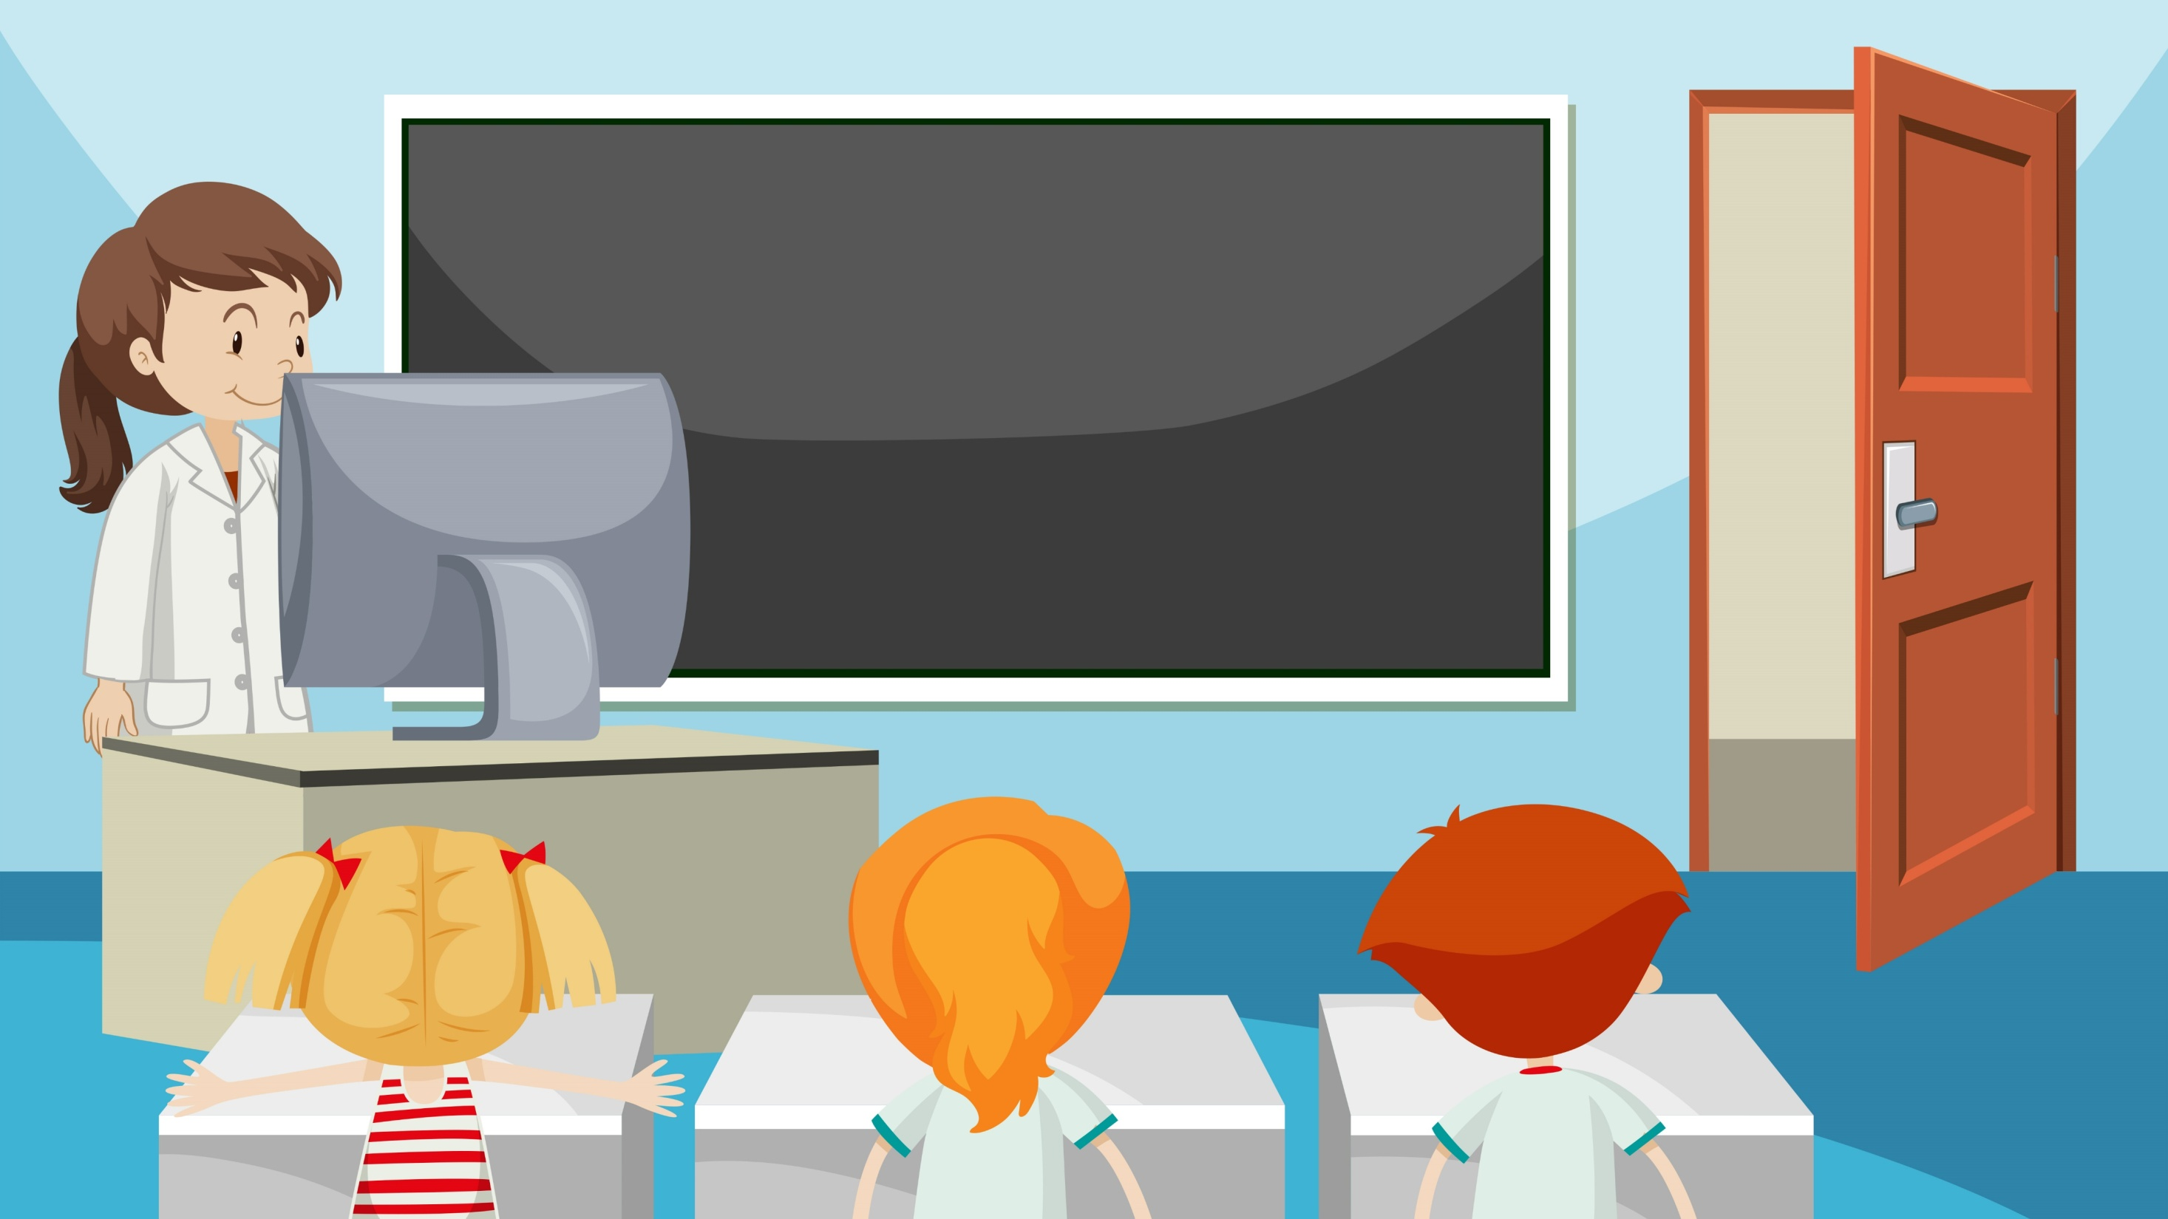
بسم الله الرحمن الرحيم
السلام عليكم و رحمة الله و بركاته

Slide 2
اللهم إنا نسألك في هذا المساء راحة المتقين و سعادة المؤمنين
و دعاء الصالحين وأجر الصابرين و أن تغفر لنا و لوالدينا

Slide 3
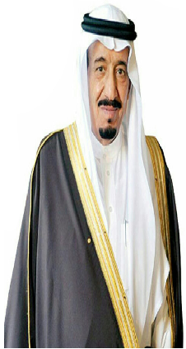

Slide 4
قوانين التعلم عن بعد :
عدم الكتابة في دردشة الاجتماع إلا بإذن المعلم
الحضور قبل الحصة الدراسية و عدم المغادرة إلا بعد انتهائها.
إغلاق مكبّر الصوت و عدم فتحه إلا بإذن المعلم.
رفع اليد عند المشاركة و انتظار الموافقة.

Slide 5
قوانين التعلم عن بعد :
حل الواجبات و إرسالها في الموعد المحدد.
المشاركة و التفاعل أثناء الحصة.
المراجعة اليومية للدروس السابقة.

Slide 6
طالبتي العزيزة :
قال الله تعالى :
(أقرأ باسم ربك الذي خلق )
إلامَ تدعونا الأية :

Slide 7
من خلال شريط الذكريات
للقراءة أنواع ما هي ؟
استراتيجية شريط الذكريات

Slide 8
نتذكر سويًا
مهارات القراءة الصامتة
ومهارات القراءة الجهرية
مهارة التذكر

Slide 9
مهارات القراءة الصامتة
عدم إظهار الصوت لصوت.
عدم تحريك الشفتين .
القراءة بالعينين .

Slide 10
مهارات القراءة الجهرية
الطلاقة لصوت.
وضوح الصوت .
سلامة النطق الصوت.
تمثيل المعنى .
صحة الضبط صوت.

Slide 11
اليوم : الثلاثاء
التاريخ : 1442/7/4هـ
الموضوع / الفهم القرائي

Slide 12
تعزيز مهارة القراءة

Slide 13
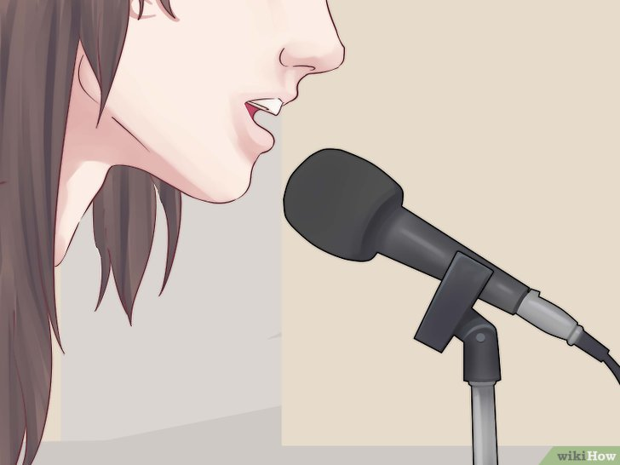
الآن طالباتي المتميزات ، سنقرأ النص قراءة جهرية صحيحة

Slide 14
الاخوين ...
اقرئي النص التالي :
يحكى أنه كان هناك أخوين يعيشان في مزرعة وكان أحدهما متزوجًا ولديه عائلة كبيرة ، أما الثاني فكان أعزبًا وكانا يتقاسمان الإنتاج والربح بالتساوي .
وفى يوم من الأيام قال الأخ الأعزب لنفسه إن تقاسمنا أنا وأخي الإنتاج والأرباح ليس عدلًا ؛ فأنا بمفردي و احتياجاتي بسيطة ، فـكان يأخذ كل ليلة من مخزنه كيساً من الحبوب ويزحف به عبر الحقل من بين منازلهم ويفرغ الكيس في مخزن أخيه. وفي نفس الوقت قال الأخ المتزوج لنفسه: أنه ليس عدلاً أن نتقاسم الإنتاج والأرباح سوياً؛ أنا متزوج ولي زوجة وأطفال يرعونني في المستقبل وأخي وحيد لا أحد يهتم بمستقبله .
وعلى هذا اتخذ قرارًا بأن يأخذ كيسًا من الحبوب كل ليلة ويفرغه في مخزن أخيه.
وظل الأخوان على هذه الحال لسنين طويلة لأن ما عندهم من حبوب لم يكن ينفذ أو يتناقص أبداً. وفي ليلة مظلمة قام كل منهما بـتفقد مخزنه وفجأة ظهر لهما ما كان يحدث فأسقطا أكياسهما وعانق كل منهما الآخر

Slide 15
يحكى أنه كان هناك أخوين يعيشان في مزرعة وكان أحدهما متزوجًا ولديه عائلة كبيرة ، أما الثاني فكان أعزبًا وكانا يتقاسمان الإنتاج والربح بالتساوي .
أعيدي كتابة النص السابق بخط جميل :
. تعزيزمهارة الكتابة ........................................................................

Slide 16
حان وقت المرح
طالبتي النجيبة عندما تكون لديك الإرادة للنجاح تستطيعين الحصول عليه لذلك
بعد قراءتك المتأنية اجيبي على الأسئلة التالية باختيار الإجابة الصحيحة فإجابتك دليل تميزك

Slide 18
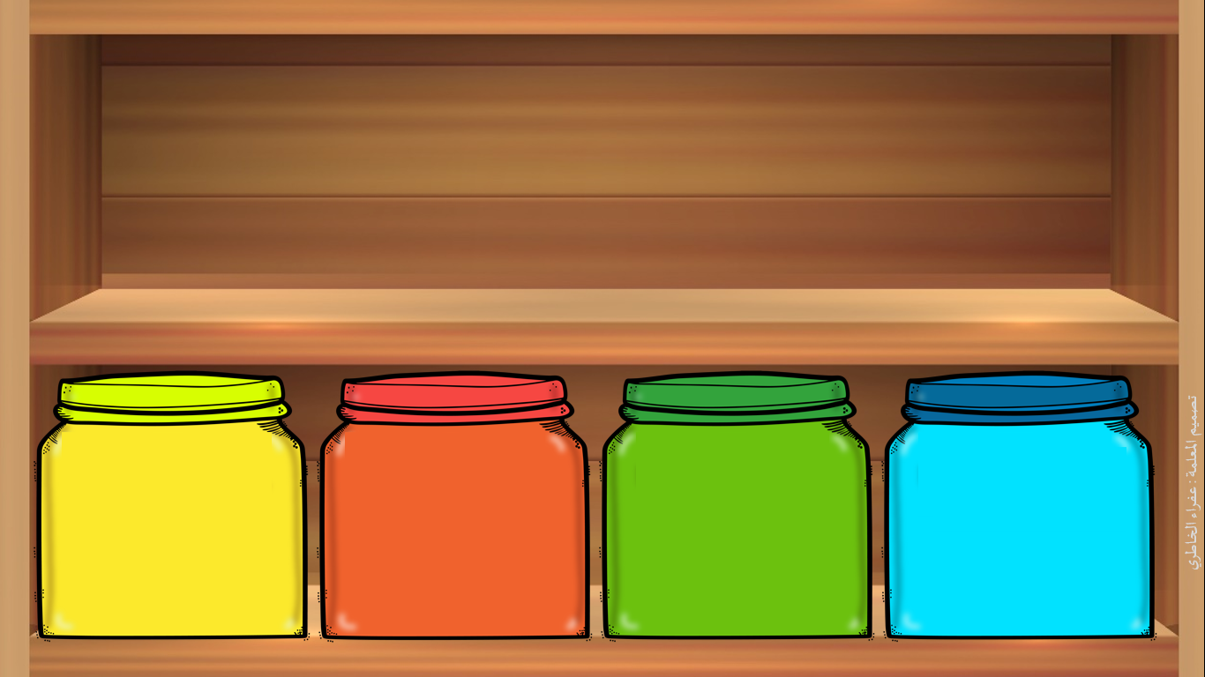
1/ ما الغاية من هذا النص
بالكسل يتحقق النجاح
بالصبر يتحقق النجاح
أن المال والأرباح أهم ما في الحياة
إن العطاء ليس له حدود

Slide 19
2/ ما الفرق بين الأخوين من الناحية الاجتماعية
كلاهما فقير
أحدهما فقير والآخر غني
أحدهما يعمل والآخر عاطل عن العمل
أحدهما متزوج والآخر أعزب

Slide 20
3/ علام يدل قول الأخ الأعزب :(إن تقاسمنا أنا وأخي الإنتاج والأرباح ليس عدلًا(؟
طمع الأخ المتزوج
طمع الأخ الأعزب
رغبة الأخ الأعزب في الحصول على الأرباح كاملة
- طيبة الأخ الأعزب وتقديره لظروف أخيه

Slide 21
4/ (عانق كل منهما الآخر ) ، حدث هذا الموقف في :
المقدمه
الخاتمة
في وسط القصة
الذروة

Slide 22
5 / علام يدل اتفاق الأخوين على القيام بنفس العمل
( تفريغ كيس الحبوب كل ليلة )
تفكير كل أخ في مصلحته الشخصية
تفكير كل أخ في طريقة للحصول على الأرباح
تفكير كل أخ في مصلحة أخيه
على الأنانية

Slide 23
6/ معنى كلمة ينفذ :
كثير
يكتمل
يزداد
ينتهي

Slide 24
7/ ماهوالسبب الذي جعل الأخ الأعزب يأخذ كل ليلة كيسًا يفرغه في مخزن أخيه ؟
لأن أكياس أخيه
قليلة
لأن أكياس الحبوب كثيرة
لأن مخزن أخيه أكبر من مخزنه
لأنه وجد احتياجاته أقل من احتياجات أخيه

Slide 25
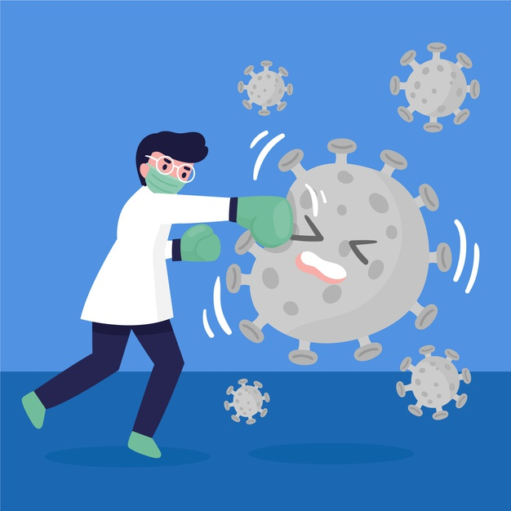
في أوقات الكوارث والأوبئة والجوائح، تتعطل المدارس والجامعات،
وتعلن الدول حظر التجوال، تتوقف حركة الطيران والسفر، ويحدث ركود في الأسواق،
وتتعالى صيحات التحذير "الزم بيتك.. واحمِ نفسك"،
صيحات قد تصلح مع البعض ولكنها لا تصلح للعاملين في القطاع الصحي من
أطباء وممرضين وعمال وإداريين يجدون أنفسهم في الصفوف الأولى
فشكرًا لخادم الحرمين الشريفين الملك سلمان حفظه الله على اهتمامه
وتسخير كل الإمكانيات لوزارة الصحة للاهتمام بصحة المواطن
وتوفير اللقاح بالمجان للمواطن والمقيم لفيروس كورونا
كما نشكر كل العاملين في القطاع الصحي
على جهودهم المبذولة في مكافحة فايروس كورونا

Slide 26
جميلتي الطالبة
أكتبي في الدردشة جملة تعبر عن فخرك و حبك لوطنك

Slide 27
إعداد معلمات اللغة العربية (ب/148)
أمل الخزاعي ,زينب الأنصاري
فاطمة الرحيلي , مريم الزهراني
مها الحربي

